Slide 1
안심클릭 고도화 화면 설계서
E301_카도방 가입여부 조회
(2013.04.01)
본 문서는 어떠한 경우에도 공식적인 허가 없이 복사하거나 외부로 유출하는 일체의 행위를 금함

Slide 2
Revision History
Version | Updates | Author | Date
1.0 | Initial Draft | 임진혁 | 2014-04-01

Slide 3
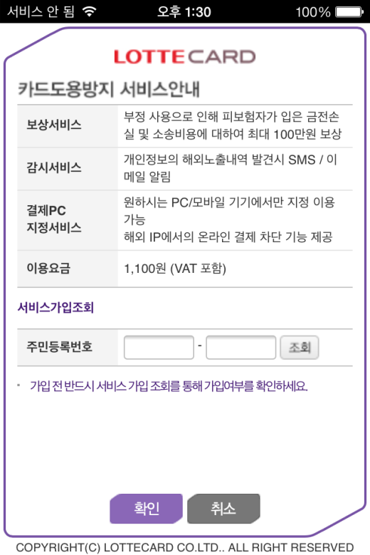
E301 _카도방 가입여부 조회
■ 카도방 가입여부 조회
● 카드도용방지 서비스 신청
1
! Comment
1 | 롯데카드 CI
2 | 카드도용방지 서비스 안내
3 | 주민등록번호로 가입여부를 판단
4 | 1. 주민등록번호 정합성 체크 2. 미가입시 서비스 신청 1단계(약관동의)로 이동(E302)
5 | 취소 시 통합결제 본인확인(SB41)로 이동
`
2
`
3
`
4
5

